Slide 1






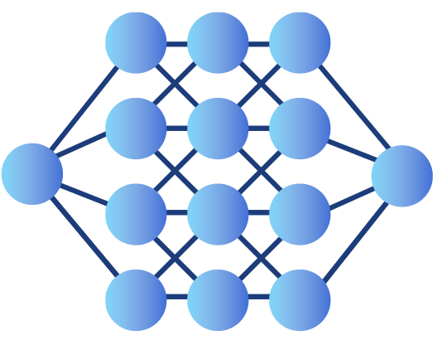



標準AI活用のプラットフォーム
標準AIはエンドユーザからの直接利用に加えて、拠点システムから連携できるプラットフォームも必要。
理由１：
各拠点の既存ｼｽﾃﾑから標準AIと連携できた方が使い勝手が良く、ユーザの業務と一体化する。
理由２：
各拠点固有のニーズを満たすためには、各拠点でエージェントを構築し標準AIを活用できた方が良い。
各拠点
標準AIﾌﾟﾗｯﾄﾌｫｰﾑ
データ
API
ﾊﾞｯﾁ処理
図面
ﾌｧｲﾙｻｰﾊﾞ
DB
製造ﾃﾞｰﾀ
Vector
sharepoint
既存ｼｽﾃﾑ
API
業務と一体化
標準AI
MCP
拠点固有ﾆｰｽﾞに対応
ｴｰｼﾞｪﾝﾄ
利用のイメージ：文書差分チェック、文書間トレーサビリティ、
図面差分チェック、類似図面検索、
工作作動音の異常判定、レガシーコードの解析 など

Slide 2
開発環境の設定は自由ですが、ご参考までに私の設定をご紹介します。
・Pythonインストール
・仮想環境 venv
・proxy設定
・pip
・開発エディタ vscode
・vscodeプラグイン cline

Slide 3
Python
最新バージョンは3.13だが、3.11あたりを使っています。
（最新はライブラリが対応していないこともある）
浅いフォルダへインストールしています。
（C:\python\py311 など。 311は3.11の意味。）
深いと、ライブラリインストール時にパスの長さがwindowsの限界を超えて
エラーになることがあった。
参考サイト
Pythonのインストール（Windows11編） #Python - Qiita

Slide 4

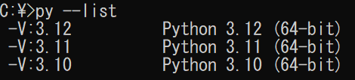
仮想環境
仮想環境を作成する理由：ツール毎に使いたいライブラリのバージョンが異なることが
あるため、それぞれ独立した環境にしたい。
管理者としてコマンドプロンプトを起動
インストールされているバージョンを確認
py --list
仮想環境は C:\pyenv の一か所に保存
しているので、そこへ移動し venv
py -3.11 -m venv py311_test1

Slide 5
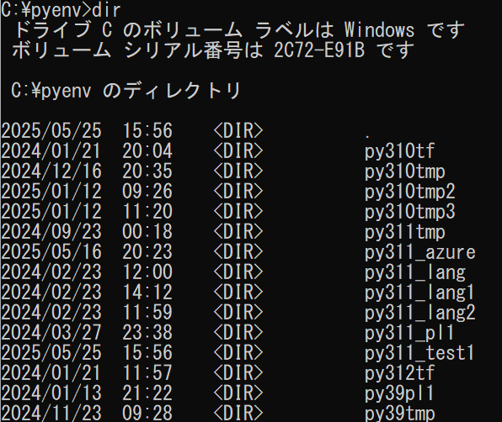

Slide 6


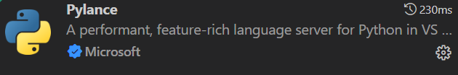

Slide 7
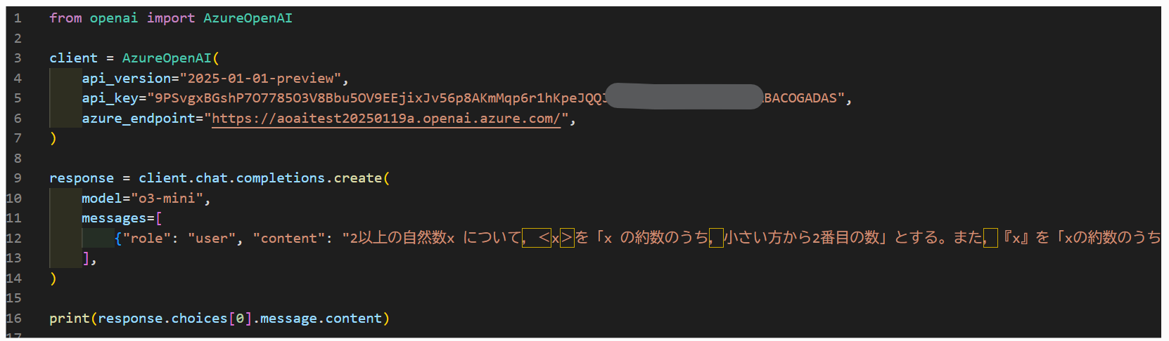
VSCode × AIエージェント「Cline」で快適コーディング | 記事一覧 | エクシオ・デジタルソリューションズ株式会社

Slide 8


Pythonﾂｰﾙ
DB
データ抽出
データ抽出
加工
加工
記入
出力

